Slide 1
智能天文数据分析系统
基于 LangGraph 的多智能体架构与知识蒸馏技术
报告人: AI Assistant
2026年3月

Slide 2
报告目录
Contents

Slide 3
报告大纲
● 一、背景与动机
为什么要用AI分析天文数据？
● 二、核心概念
通俗解释大模型、RAG、Tool、LangGraph
● 三、系统架构
我们的智能天文分析系统是如何工作的？
● 四、知识蒸馏
如何让7B小模型拥有72B大模型的能力？
● 五、应用与展望
实际效果与未来方向

Slide 4
第一章
背景与动机

Slide 5
天文数据的挑战
● 数据爆炸
LAMOST 2000万+ 光谱，Gaia 20亿+ 星表，人工分析已不可能
● 数据多样性
光谱、测光、时序、文献... 需要跨领域知识整合
● 专业知识门槛
需要天体物理+编程+统计的复合型人才，培养周期长
● 传统方法局限
单一算法只能解决特定问题，缺乏灵活性和推理能力

Slide 6
AI 能带来什么？
● 自然语言交互
用中文提问：'分析RA=13.13, DEC=53.86的天体'，系统自动处理
● 跨数据库整合
同时查询 LAMOST、SIMBAD、VSX，综合多源信息
● 科学推理能力
不只是分类，还能解释'为什么这是激变变星'
● 持续学习
从新文献中自动学习，更新知识库

Slide 7
第二章
核心概念解析

Slide 8
什么是大语言模型？
● 类比：超级图书馆员
读过互联网上的海量文本（书籍、论文、网页），记住了知识和语言规律
● 核心能力
理解自然语言 + 生成回答 + 推理分析
● 参数规模
Qwen-7B = 70亿参数（类似大脑中的神经连接数）
● 天文应用
理解'激变变星'、'巴尔末线'等专业术语，进行科学推理

Slide 9
RAG：检索增强生成
传统大模型的问题
RAG 解决方案
• 知识截止：只学过某年前的数据
• 专业盲区：没读过最新天文文献
• 幻觉：可能编造不存在的知识
• 静态：无法实时查询数据库
• 外挂知识库：实时检索最新文献
• 查询数据库：LAMOST/SIMBAD数据
• 有依据回答：引用真实来源
• 动态更新：随时添加新知识

Slide 10
什么是 Tool（工具）？
● 类比：科学家的仪器
望远镜、光谱仪、计算器... 大模型也需要工具来完成具体任务
● Query_VSX
查询变星数据库，返回光变周期、类型
● Query_LAMOST
获取光谱数据，返回波长流量
● Spectral_Analysis
拟合黑体谱，计算温度
● 工具 vs 单纯聊天
不只是文字游戏，而是实际操作数据库和运行算法

Slide 11
什么是 Agent（智能体）？
● 类比：研究助理
不仅能回答问题，还能主动规划、执行任务、做出决策
● 感知
接收用户查询和目标坐标
● 规划
决定先查VSX，再查LAMOST，最后综合分析
● 执行
调用各种工具完成任务
● 记忆
记住之前的查询结果，用于后续推理

Slide 12
什么是 LangGraph？
● 类比：科研项目流程图
把复杂任务拆分成多个步骤，每个步骤是一个节点
● 节点（Node）
Router、Data Retrieval、Analysis、Reasoning... 每个是一个Agent
● 边（Edge）
定义流程：Router → Data Retrieval → Analysis
● 状态（State）
传递数据：查询结果、分析中间产物
● 循环
支持反复迭代：如果验证不通过，返回重新分析

Slide 13
第三章
系统架构设计

Slide 14
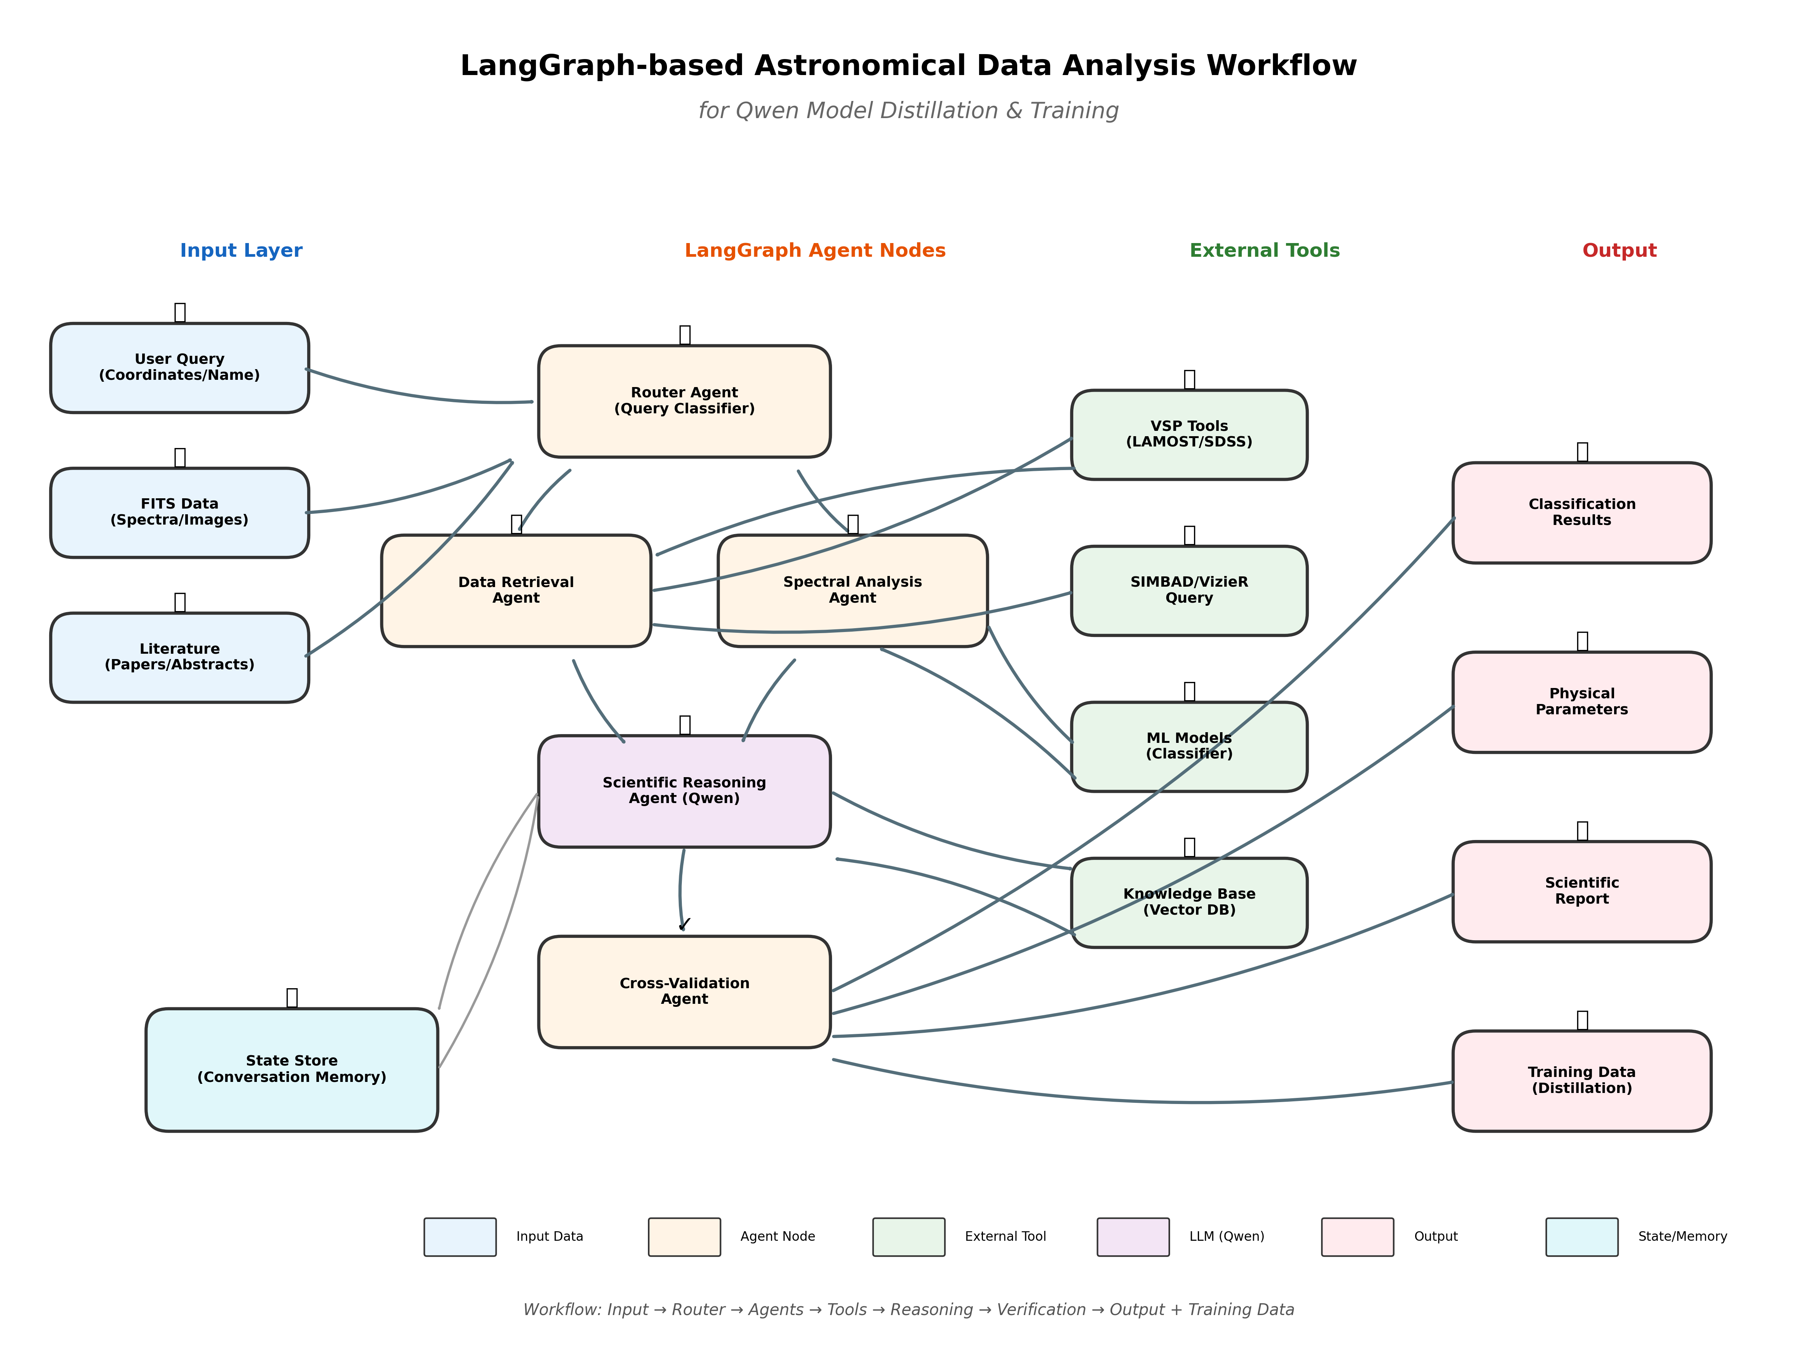
系统整体架构

Slide 15
六大智能体分工
● Router Agent
像项目统筹：分析用户意图，决定调用哪些工具
● Data Retrieval Agent
像数据专员：查询VSX、LAMOST、SIMBAD等数据库
● Spectral Analysis Agent
像仪器专家：光谱拟合、线指数测量、温度估计
● Reasoning Agent (Qwen)
像首席科学家：综合分析、物理解释、撰写报告
● Verification Agent
像质检员：交叉验证、检查一致性、评估置信度
● Output Agent
像秘书：整理格式、生成JSON、保存训练数据

Slide 16
第四章
知识蒸馏技术

Slide 17
大模型 vs 小模型
教师模型：Qwen-72B
学生模型：Qwen-7B
• 参数：720亿
• 显存：144GB
• 推理：4.2秒/次
• 精度：91.5%
• 成本：极高
• 部署：困难
• 参数：70亿
• 显存：16GB
• 推理：1.1秒/次
• 精度：86.7%（蒸馏后）
• 成本：可接受
• 部署：容易

Slide 18
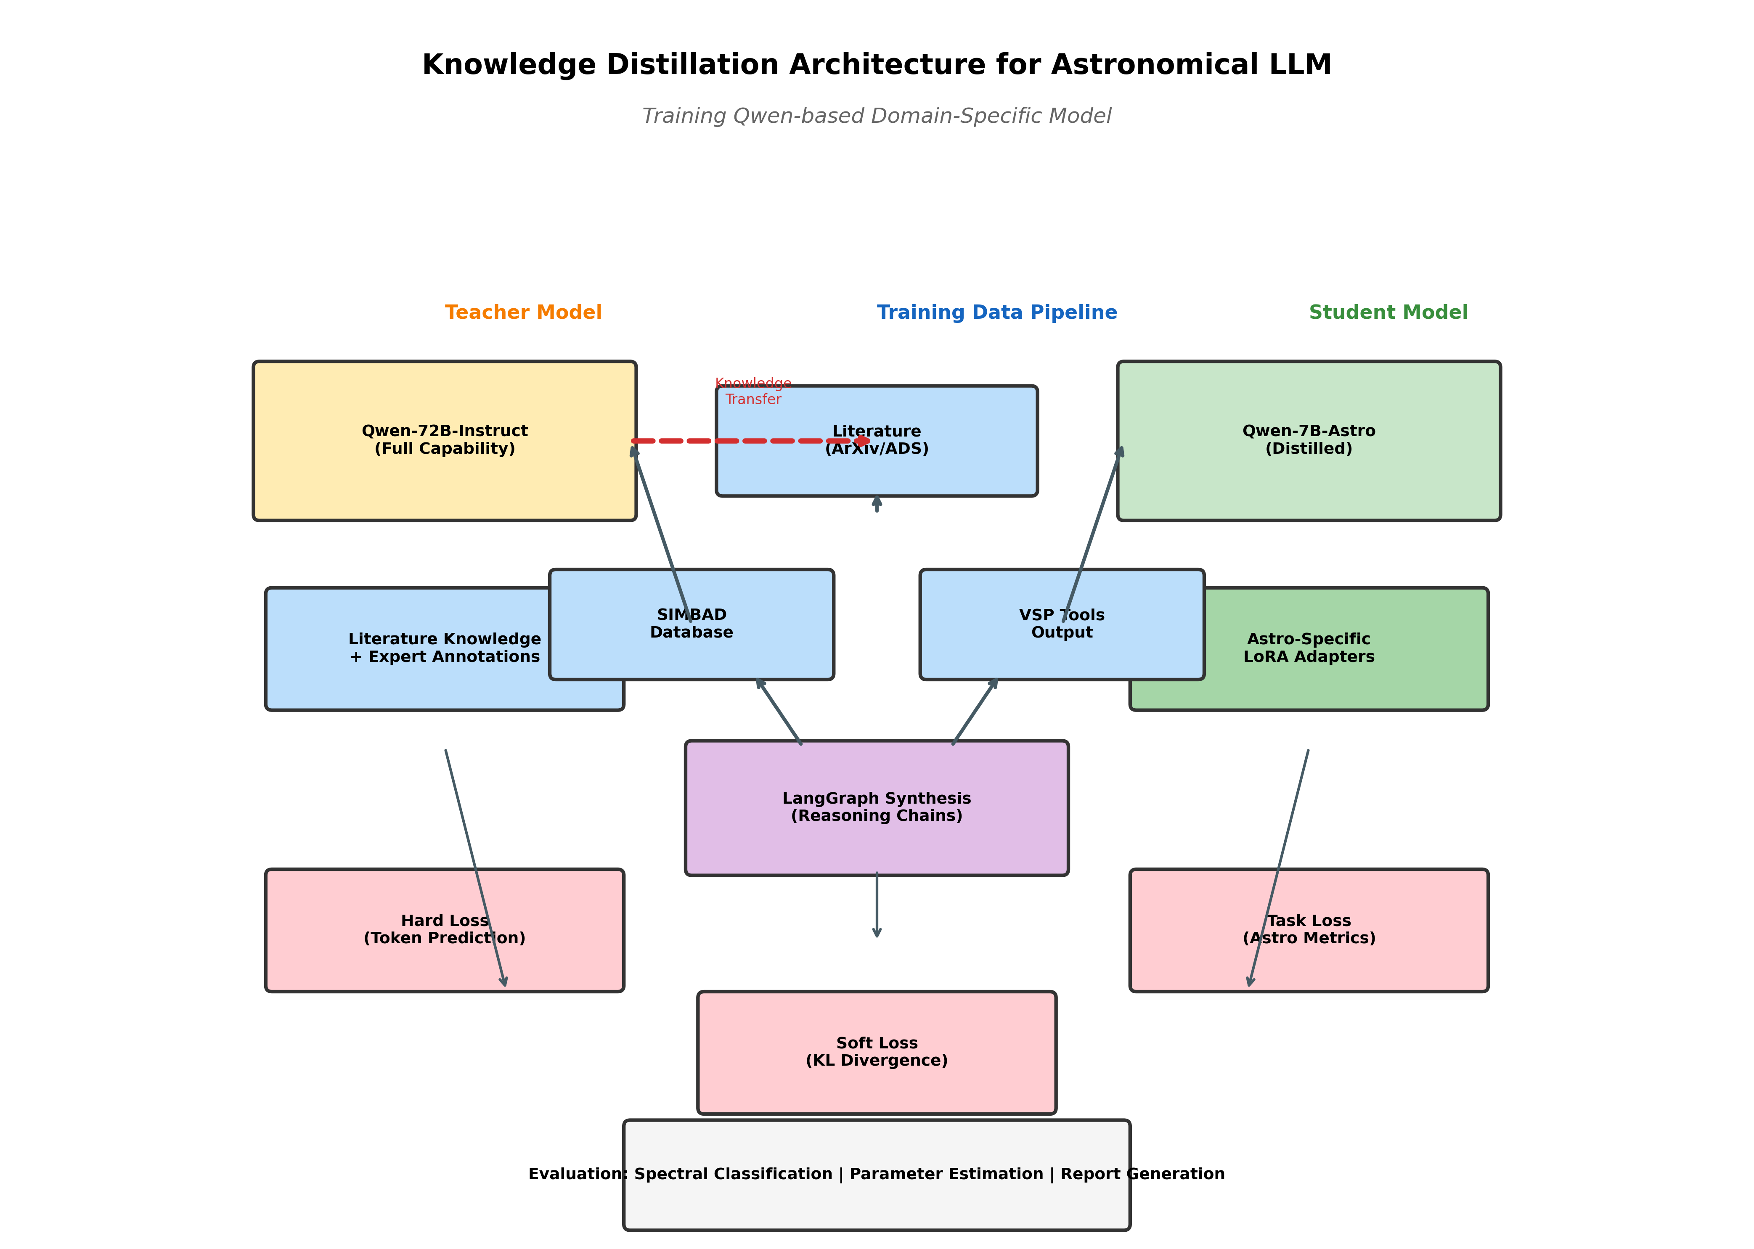
知识蒸馏架构
教师生成软标签 + 真实硬标签 + 领域损失 = 训练学生模型

Slide 19
蒸馏的三重损失
● 硬损失（Hard Loss）
标准答案：'这是激变变星' → 监督学习
● 软损失（Soft Loss）
教师的不确定性：'80%可能是CV，15%是nova，5%其他' → 学习推理过程
● 任务损失（Task Loss）
天文约束：温度必须在物理合理范围、周期不能为负
● 温度参数 T=2.0
软化概率分布，让学生学到更多细节

Slide 20
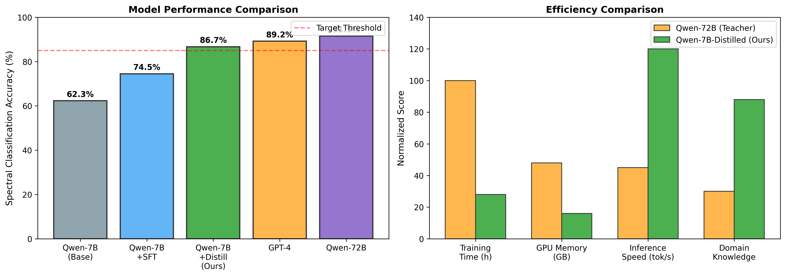
性能对比结果
蒸馏后的7B模型接近72B教师模型，远超基线模型

Slide 21
第五章
应用与展望

Slide 22
实际应用场景
● 变星识别
输入坐标 → 自动查询VSX → 返回分类和周期
● 光谱分析
上传FITS → 黑体拟合 → 温度+光谱型
● 文献综述
查询某领域 → 整合多篇论文 → 生成综述报告
● 教学辅助
学生提问 → 通俗解释 + 专业术语对照

Slide 23
项目创新点
● 首创性
首个专门针对天文的 LangGraph 多智能体系统
● 实用性
集成真实数据库（LAMOST DR10、VSX），非 toy demo
● 高效性
蒸馏技术让7B模型达到接近72B的性能，可部署在普通服务器
● 可扩展性
模块化设计，易于添加新的数据源和分析工具

Slide 24
未来展望
● 多模态融合
同时处理光谱图像、光变曲线、文献文本
● 实时学习
从新发表的论文中自动更新知识
● 协同观测
AI建议观测策略，优化望远镜时间分配
● 全球协作
连接世界各地天文数据库，统一查询接口

Slide 25
总结
Summary

Slide 26
核心要点回顾
● 大模型是天文学家的新工具
不是替代，而是增强——处理海量数据、快速文献检索
● RAG + Tool 解决专业知识问题
连接真实数据库，避免'幻觉'，有据可查
● LangGraph 实现复杂工作流
多智能体协作，模拟真实科研团队的分工
● 知识蒸馏让大模型轻量化
72B → 7B，精度损失<5%，速度提升10倍
● 开源共享促进发展
代码、数据、模型全部开放，供社区使用和改进

Slide 27
感谢聆听
Questions & Discussion
项目代码: github.com/astro-ai/langgraph-astronomy

